Slide 1
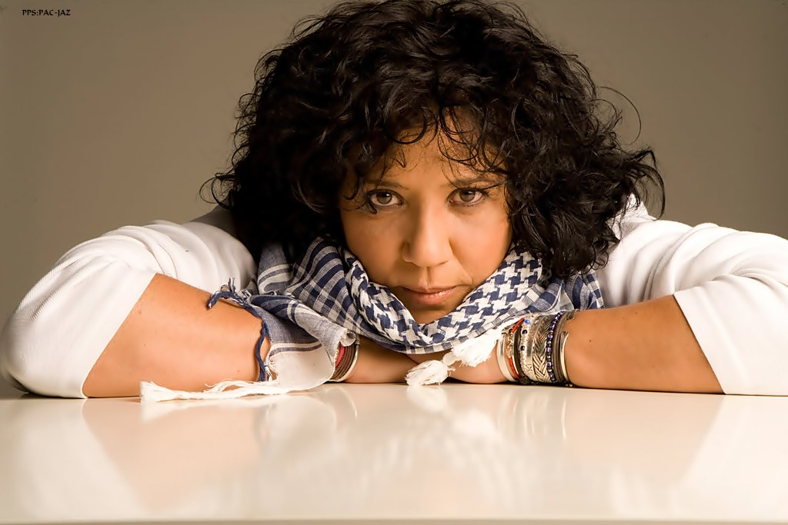

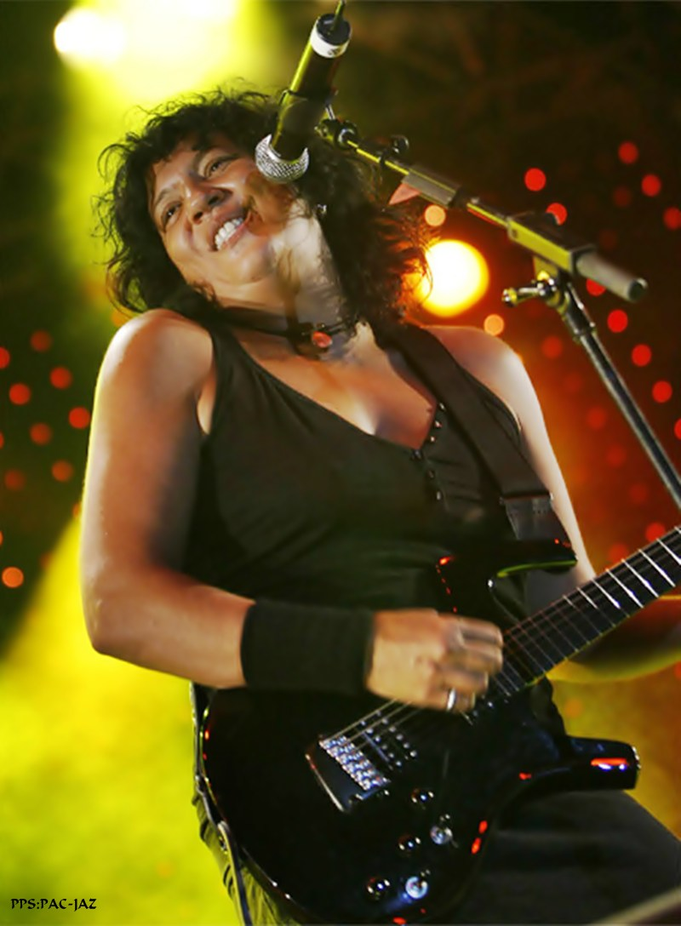




Slide 2




índice De Canciones
Si tu no estas
Te debo este sueño
Nadie te ama más que yo
Magia
A fuego lento
Contigo
- Has click en los corazones para escuchar cada canción -

Slide 3


Clicar en el triángulo volver a
índice De Canciones

Slide 4

Clicar en el triángulo volver a
índice De Canciones

Slide 5
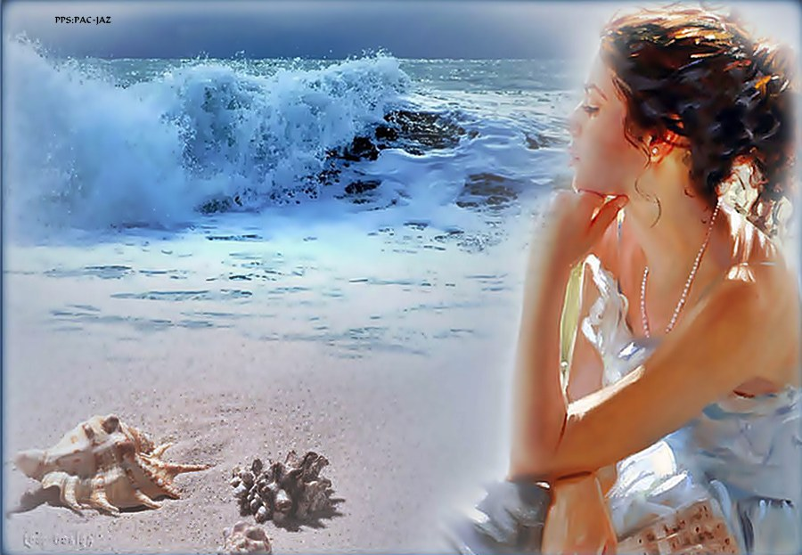
Clicar en el triángulo volver a
índice De Canciones

Slide 6
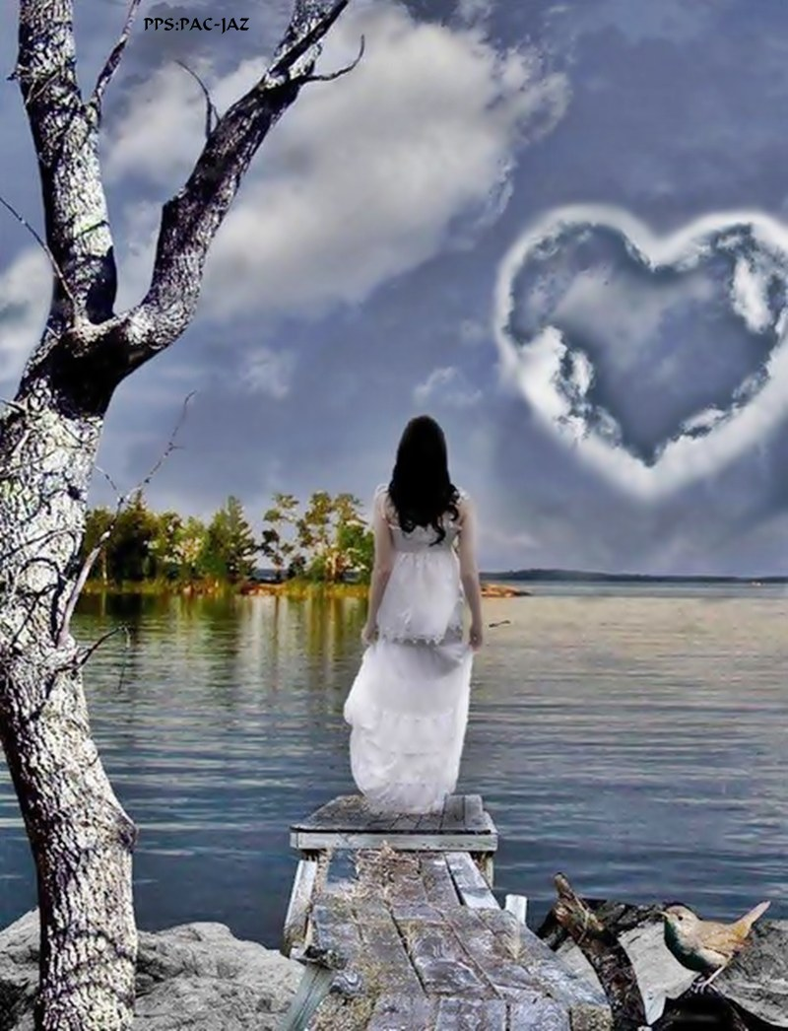
Clicar en el triángulo volver a
índice De Canciones

Slide 7
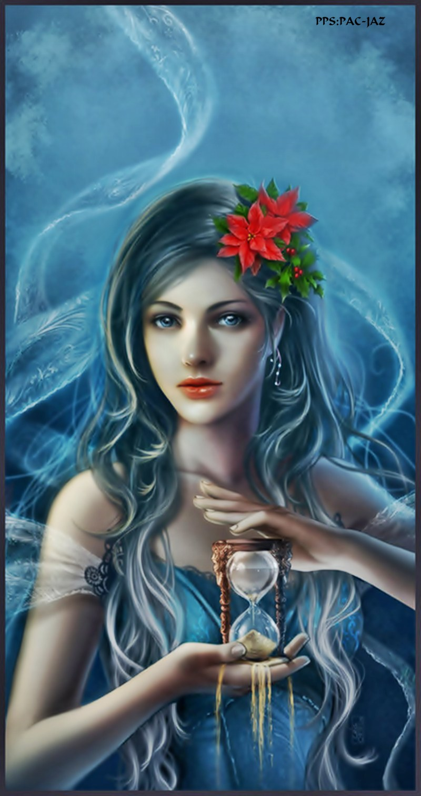
Clicar en el triángulo volver a
índice De Canciones

Slide 8
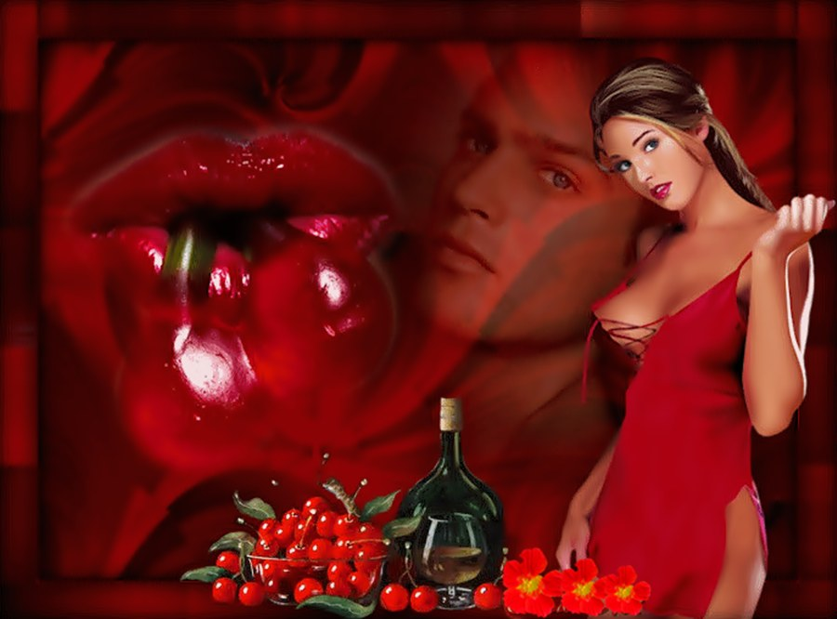
Clicar en el triángulo volver a
índice De Canciones

Slide 9

Clicar en el triángulo volver a
índice De Canciones

Slide 10
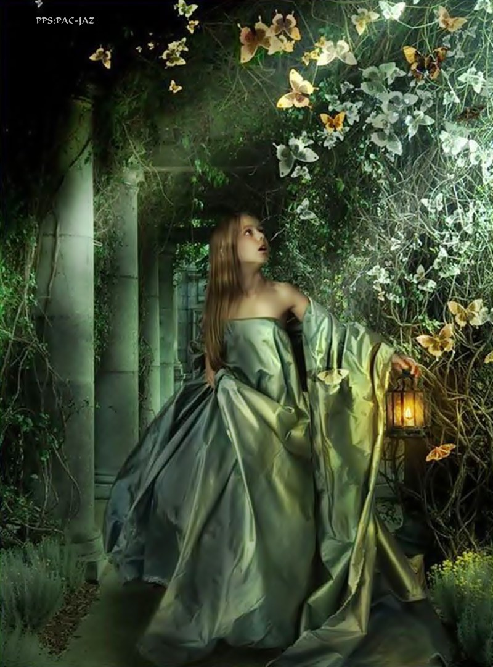
Clicar en el triángulo volver a
índice De Canciones

Slide 11

Clicar en el triángulo volver a
índice De Canciones

Slide 12

Clicar en el triángulo volver a
índice De Canciones

Slide 13

Clicar en el triángulo volver a
índice De Canciones

Slide 14
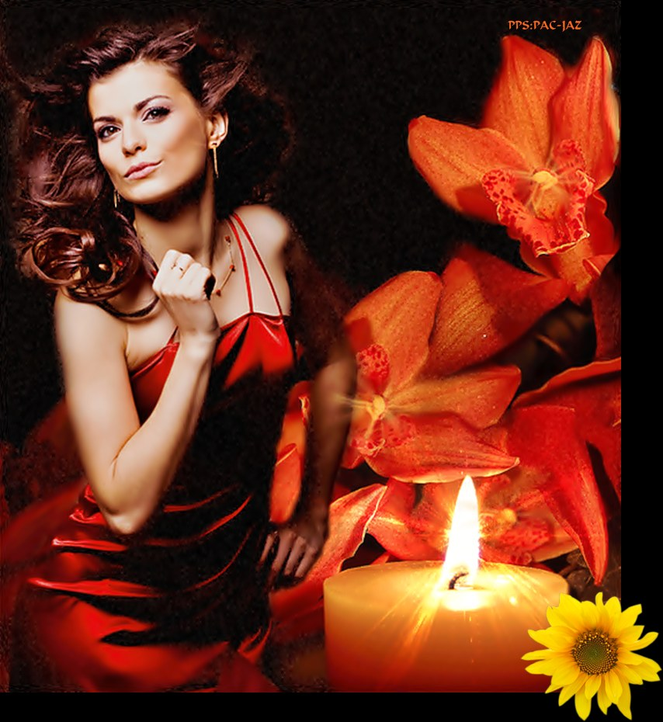
Clicar en el triángulo volver a
índice De Canciones

Slide 15
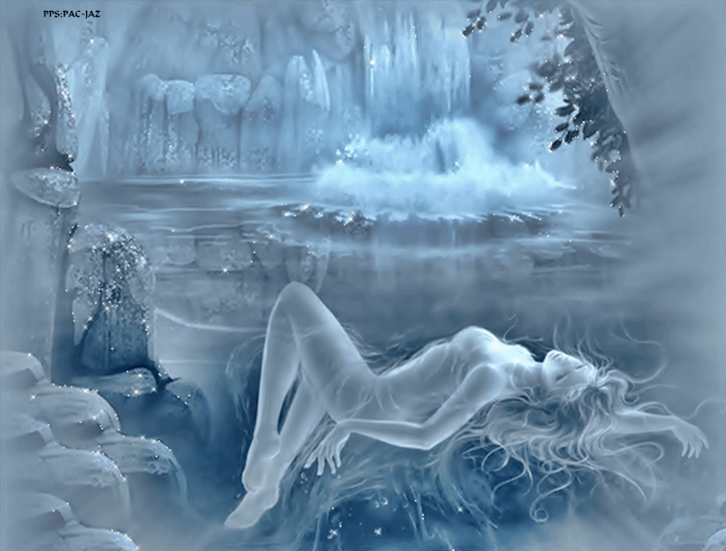
Clicar en el triángulo volver a
índice De Canciones

Slide 16
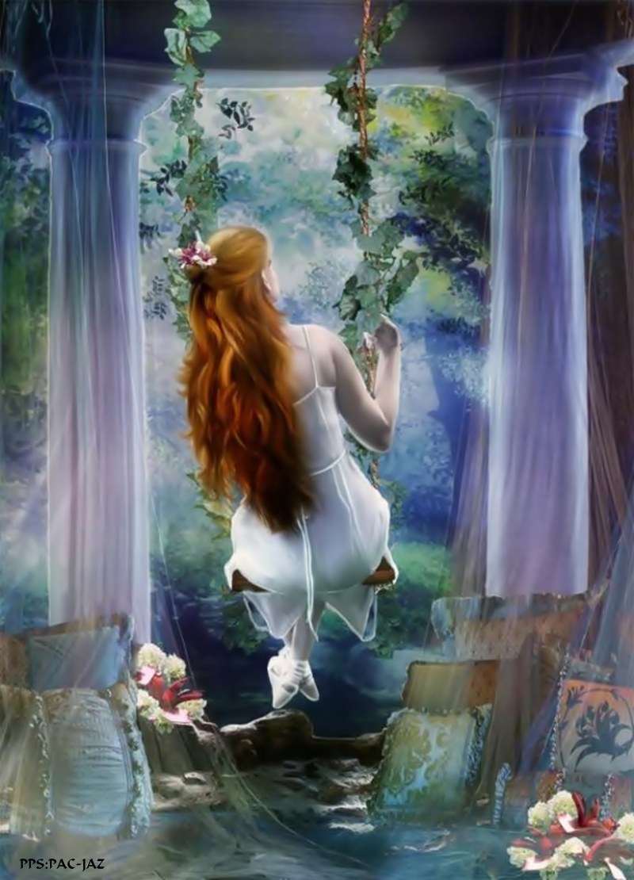
Clicar en el triángulo volver a
índice De Canciones

Slide 17

Clicar en el triángulo volver a
índice De Canciones

Slide 18


Clicar en el triángulo volver a
índice De Canciones

Slide 19
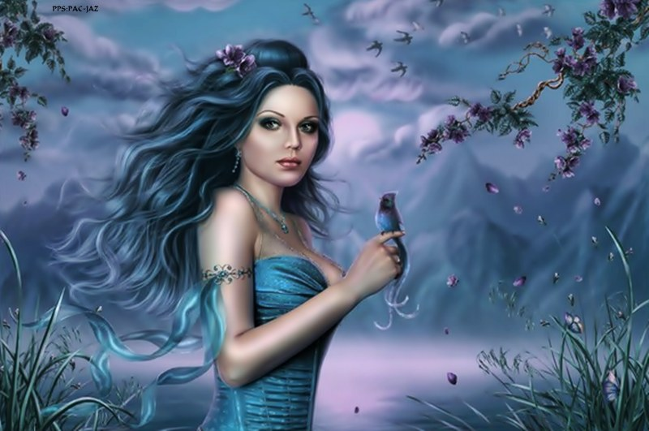
Clicar en el triángulo volver a
índice De Canciones

Slide 20

Clicar en el triángulo volver a
índice De Canciones

Slide 21

Clicar en el triángulo volver a
índice De Canciones

Slide 22
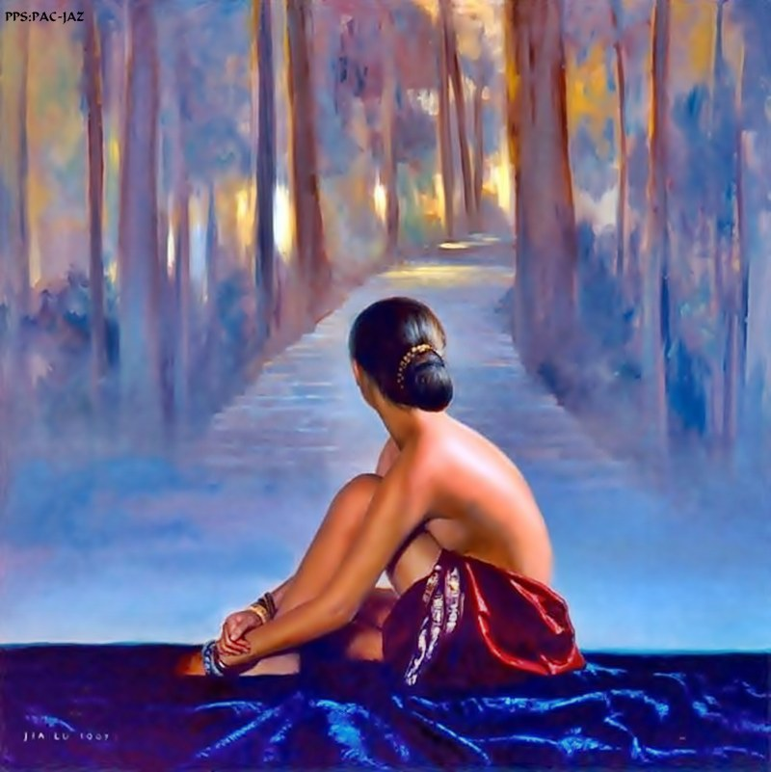

Clicar en el triángulo volver a
índice De Canciones

Slide 23
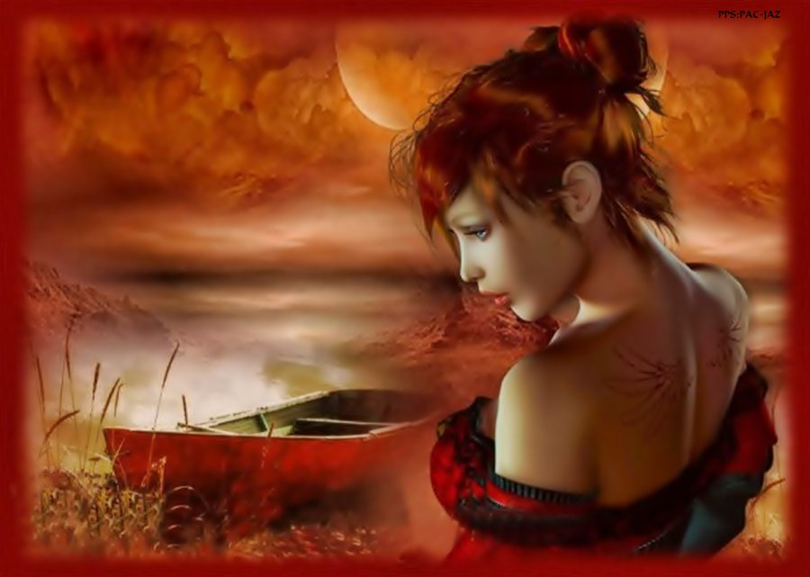
Clicar en el triángulo volver a
índice De Canciones

Slide 24

Clicar en el triángulo volver a
índice De Canciones

Slide 25
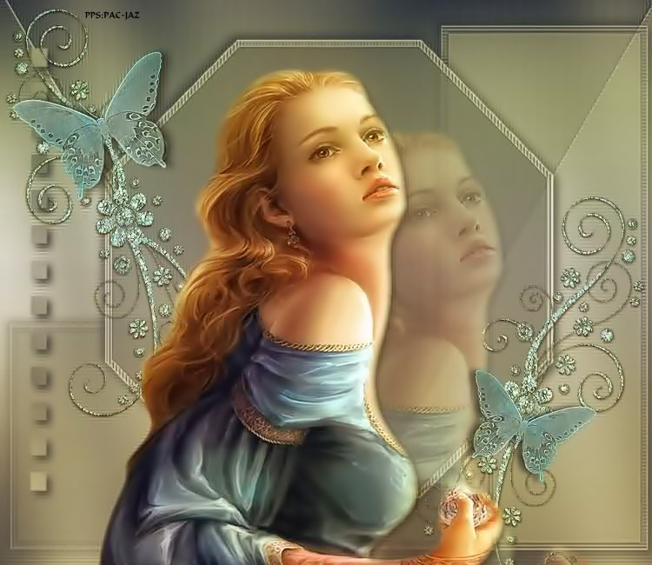
Clicar en el triángulo volver a
índice De Canciones

Slide 26
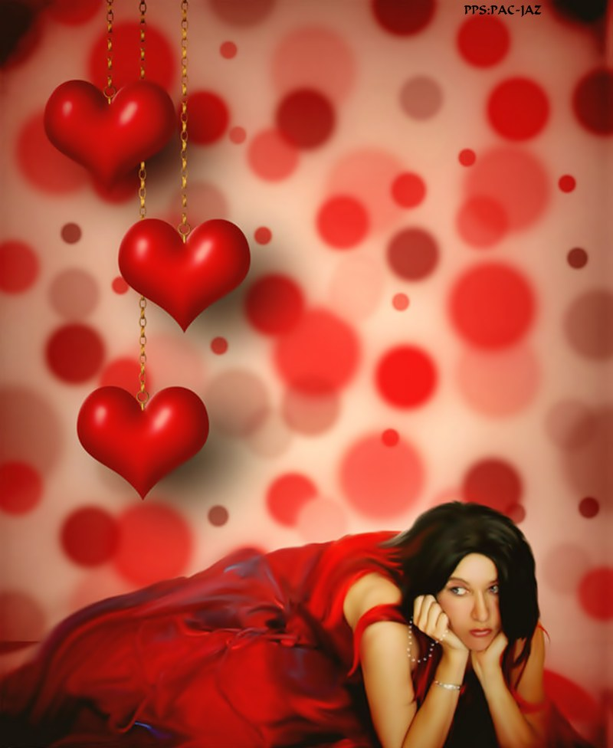
Clicar en el triángulo volver a
índice De Canciones

Slide 27
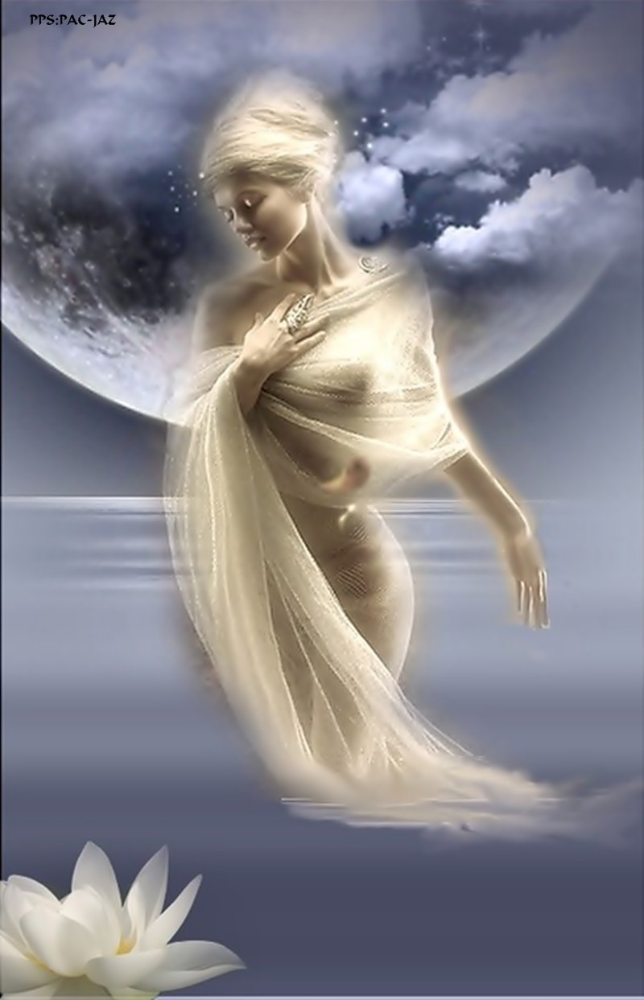
Clicar en el triángulo volver a
índice De Canciones

Slide 28

Clicar en el triángulo volver a
índice De Canciones

Slide 29
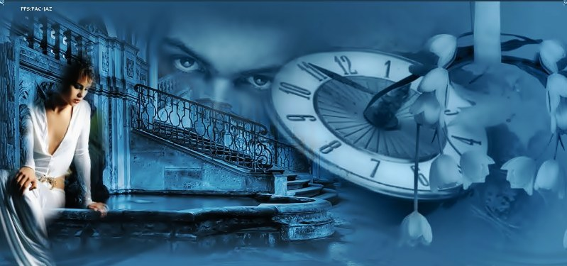
Clicar en el triángulo volver a
índice De Canciones

Slide 30
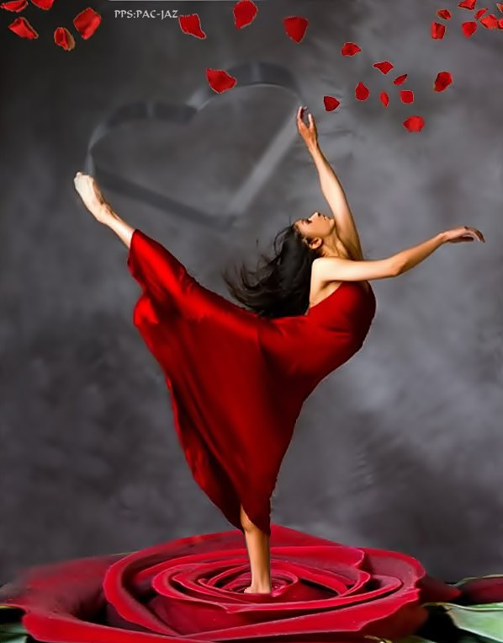
Clicar en el triángulo volver a
índice De Canciones

Slide 31

Clicar en el triángulo volver a
índice De Canciones

Slide 32
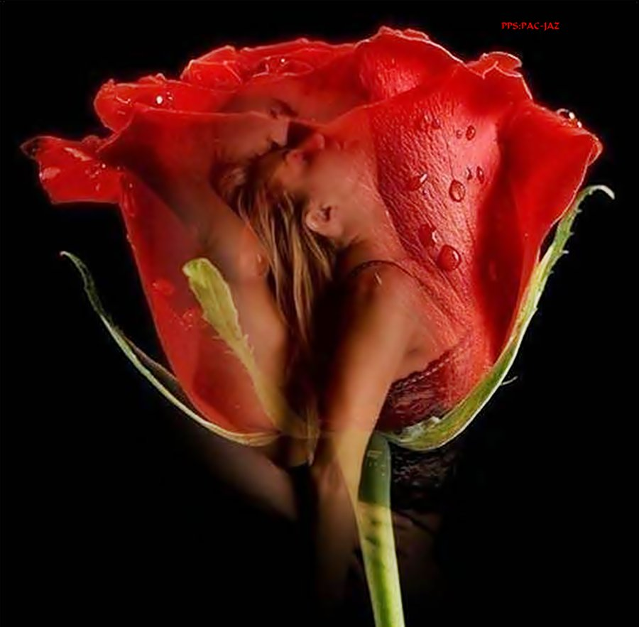
Clicar en el triángulo volver a
índice De Canciones

Slide 33
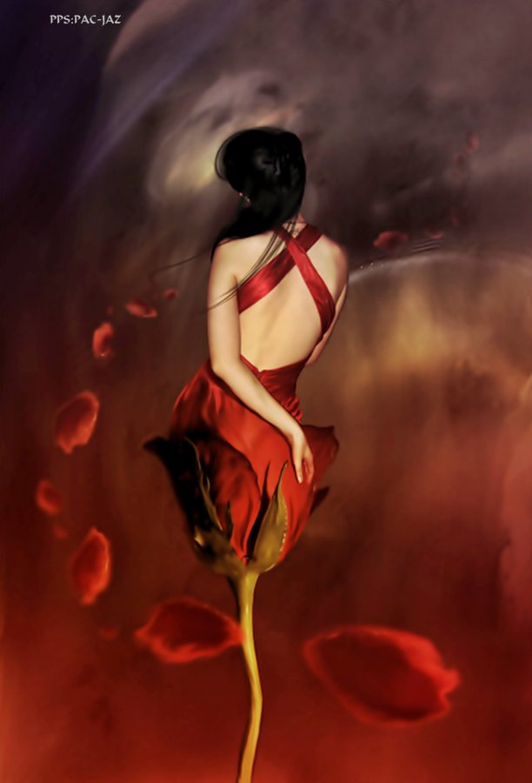
Clicar en el triángulo volver a
índice De Canciones

Slide 34
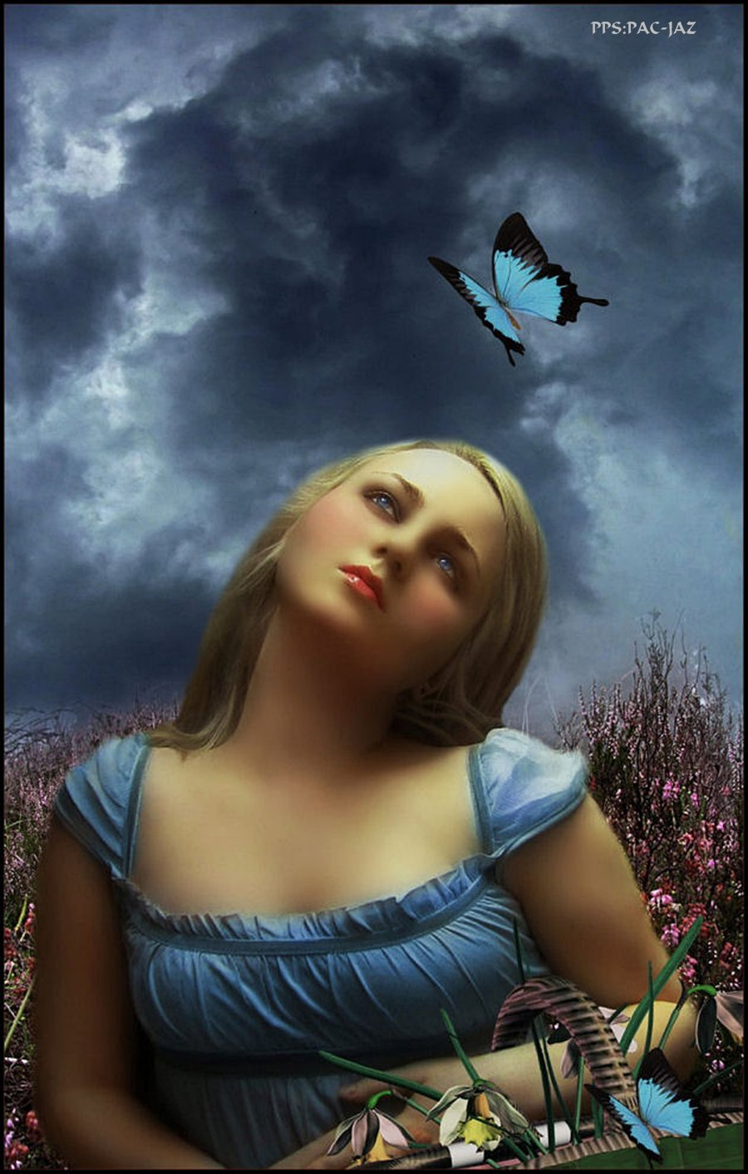
Clicar en el triángulo volver a
índice De Canciones

Slide 35
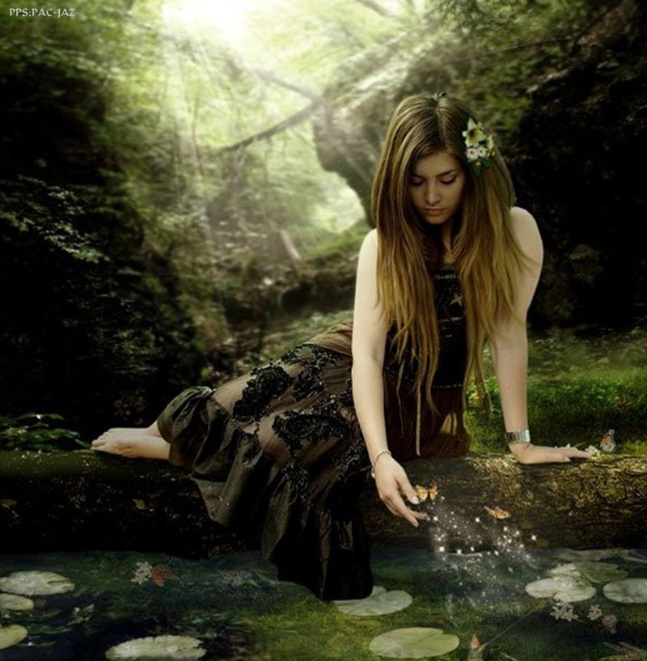
Clicar en el triángulo volver a
índice De Canciones

Slide 36
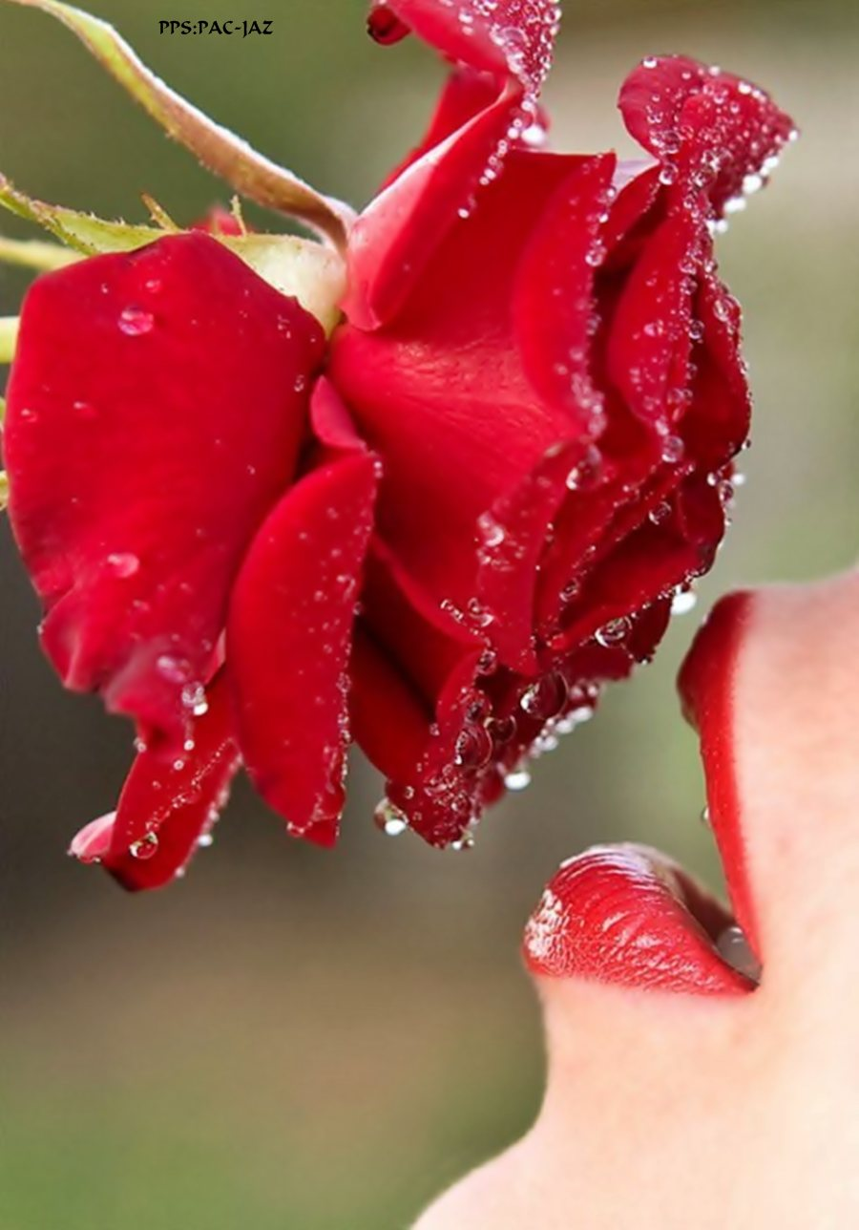
Clicar en el triángulo volver a
índice De Canciones

Slide 37

Clicar en el triángulo volver a
índice De Canciones

Slide 38

Clicar en el triángulo volver a
índice De Canciones

Slide 39

Clicar en el triángulo volver a
índice De Canciones

Slide 40
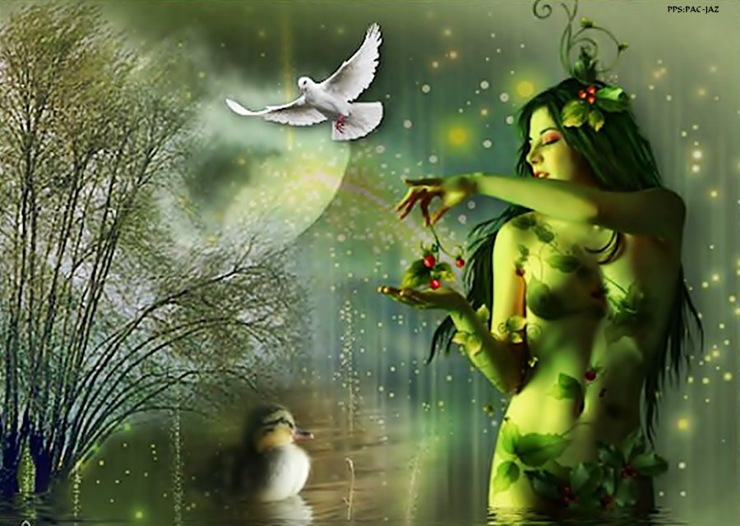
Clicar en el triángulo volver a
índice De Canciones

Slide 41
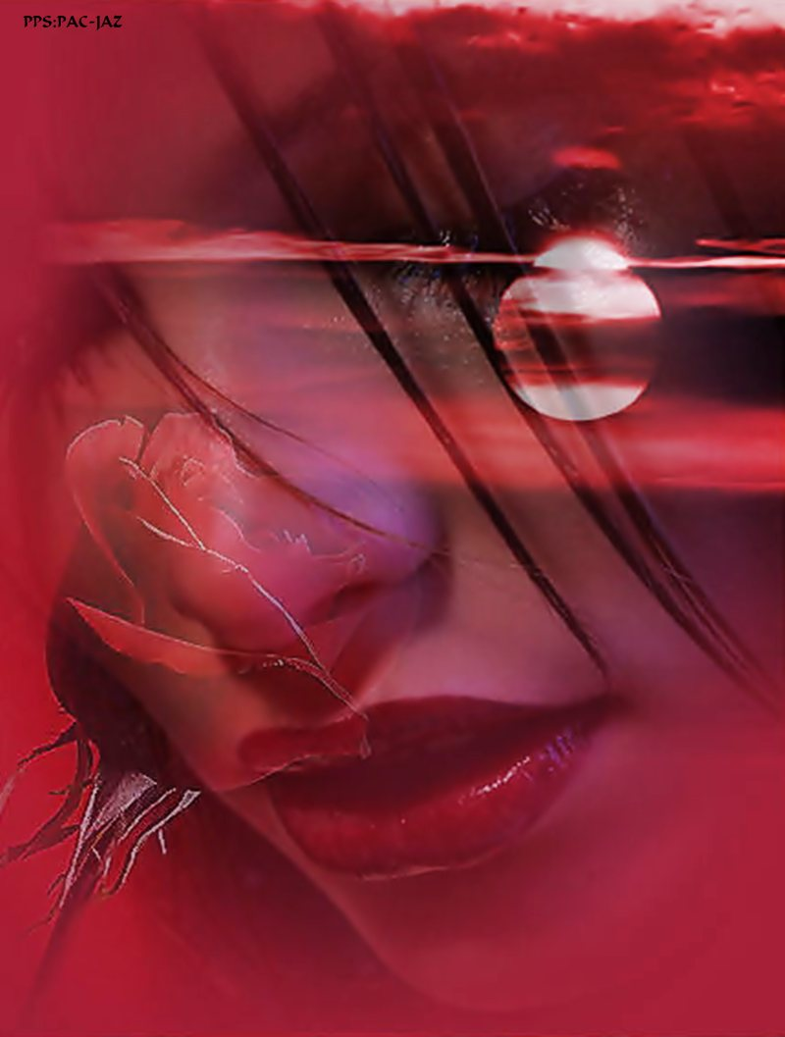
Clicar en el triángulo volver a
índice De Canciones

Slide 42

Clicar en el triángulo volver a
índice De Canciones

Slide 43
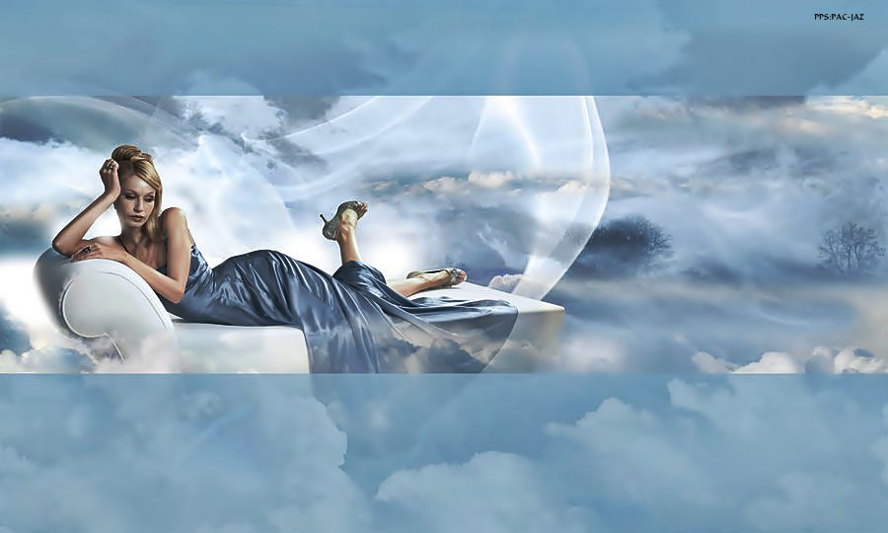
Clicar en el triángulo volver a
índice De Canciones

Slide 44
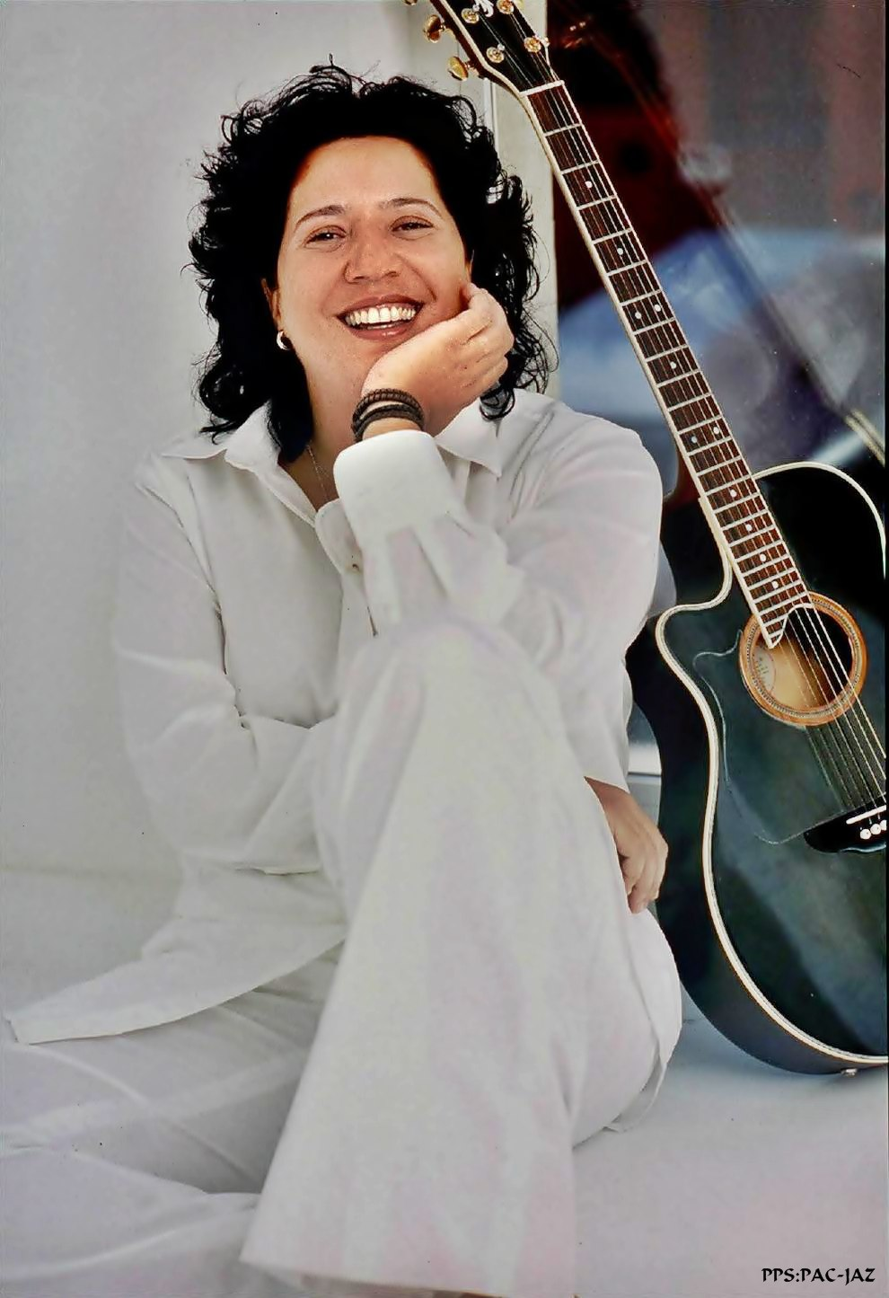


Francisco del Olmo-Jazmín

Slide 45



Accede a la sección que desees desde aquí:
Propia Creación
De la Red
Dedicatorias | Eróticos | Fechas Especiales
Graciosos | Historia y Arte | Lugares
Naturaleza y Ciencias | Política | Reflexión
Salud | Románticos | Religiosos
Dedicatorias | Eróticos | Fechas Especiales
Graciosos | Historia y Arte | Lugares
Naturaleza y Ciencias | Política | Reflexión
Salud | Románticos | Religiosos
Si deseas recibir pps periódicamente en tu correo electrónico subscríbete aquí:

